Slide 1
报销系统功能介绍
1
基础设置
2
单据填报
3
业务审核
目录
4
财务审核
5
出纳付款
6
报表管理
7
移动应用

Slide 2
登录介绍

Slide 3
1借款单填报-1
借款单信息包括：基本信息、附件信息、核算账号、结算信息、
借款方式：定额借款和限额借款
借款类别：设备采购、无形资产采购、会议费借款、维修费预付款、差旅费借款、外事出访借款等，可自定义；借款会自动冻结预算，其中资产类借款关联申请单，释放原预算重新冻结。

Slide 4
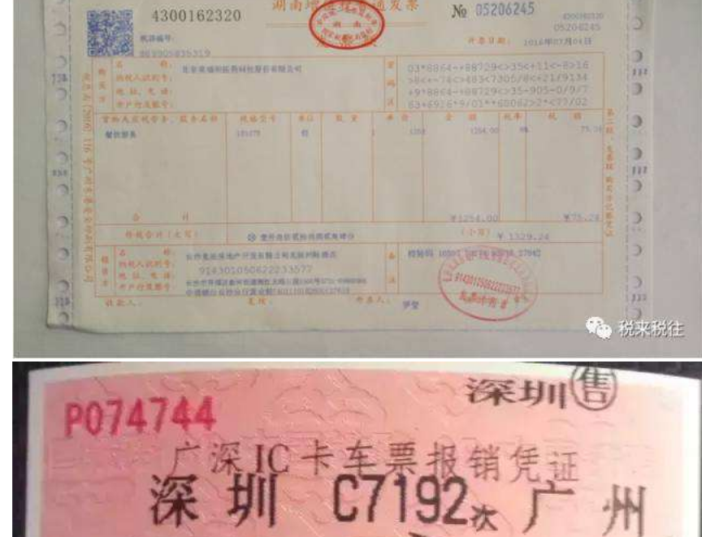
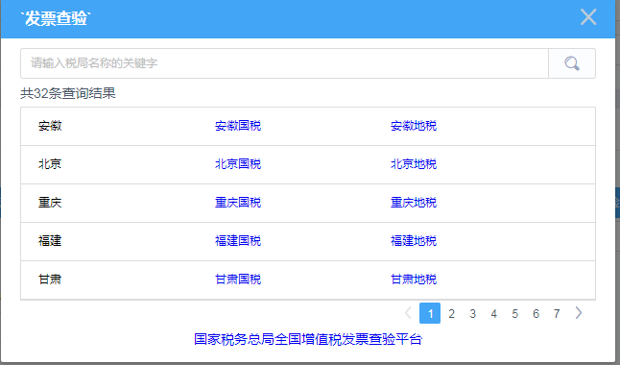
1借款单填报-2
借款单信息包括：基本信息、附件信息、核算账号、结算信息
附件类别：原始票据、其他附件
附件上传预览：可电脑上传、手机拍照上传、可下载、预览（拼图预览）;财务审核前均可以补充附件。
发票查验：各省发票查验网站链接

Slide 5
1借款单填报-3
借款单信息包括：基本信息、附件信息、核算账号、结算信息
添加预算：可添加多条核算账号，根据权限可查看资金情况

Slide 6
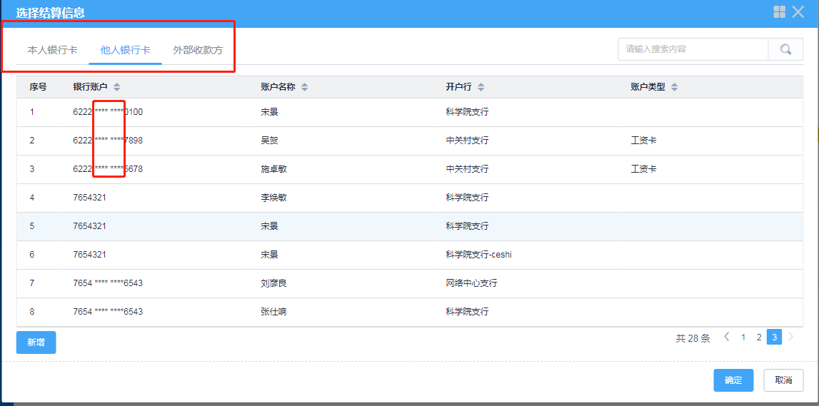
1借款单填报-4
借款单信息包括：基本信息、附件信息、核算账号、结算信息
添加结算信息：支持转账、支票、现金等多种结算方式；银行卡信息来自人力资源系统；默认显示本人银行卡，可选择他人银行卡和外部收款方，他人银行卡中间用****代替

Slide 7
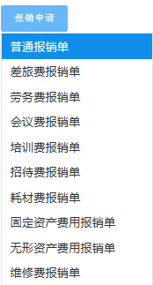
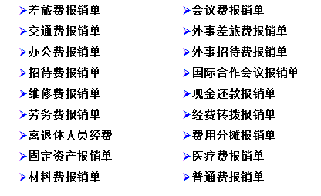
2报销单填报
报销单类型：18类报销单合并为10类报销单

Slide 8
2报销单填报（普通报销单）-1
报销单信息包括：基本信息、附件信息、报销明细、借款信息、核算账号、结算信息、 （未付款信息、核销未付款信息）
费用类别：包括办公费、交通费、医疗费和其他费用等，可自定义
说明：报销单的附件信息、核算账号和结算信息与借款单相同，不再重复介绍

Slide 9
2报销单填报（普通报销单）-2
报销单信息包括：基本信息、附件信息、报销明细、借款信息、核算账号、结算信息（未付款信息、核销未付款信息）
添加费用明细：可添加多条费用明细

Slide 10
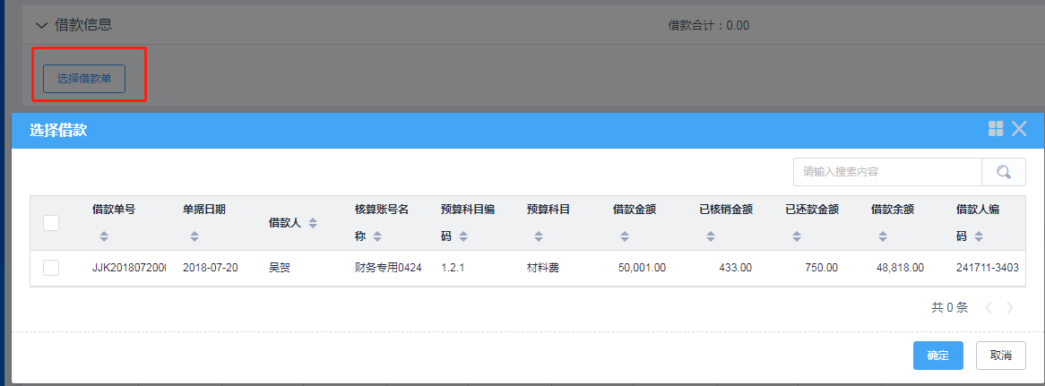
2报销单填报（普通报销单）-3
报销单信息包括：基本信息、附件信息、报销明细、借款信息、核算账号、结算信息（未付款信息、核销未付款信息）
借款信息：可查看借款核销、还款情况

Slide 11
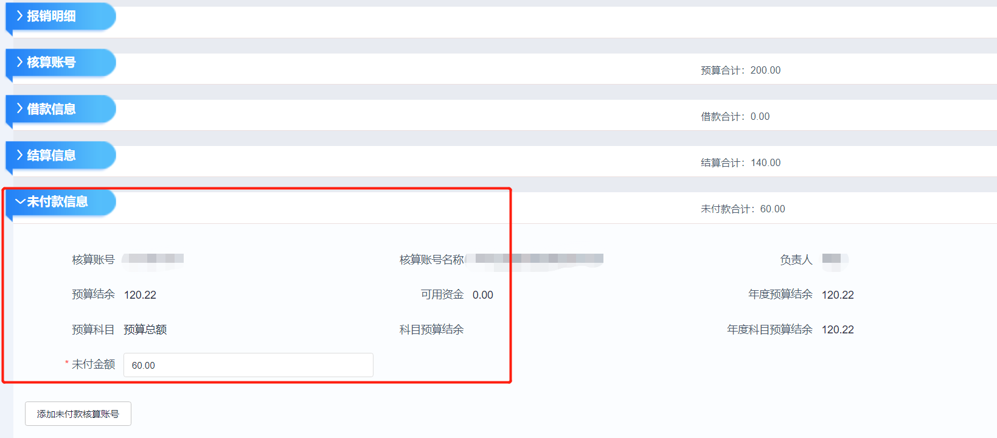
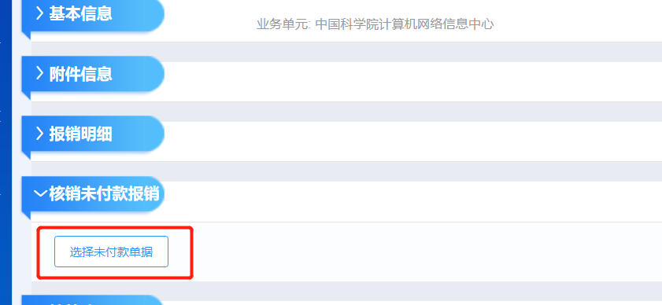
2报销单填报（普通报销单）-4
报销单信息包括：基本信息、附件信息、报销明细、借款信息、核算账号、结算信息（未付款信息、核销未付款信息）

Slide 12
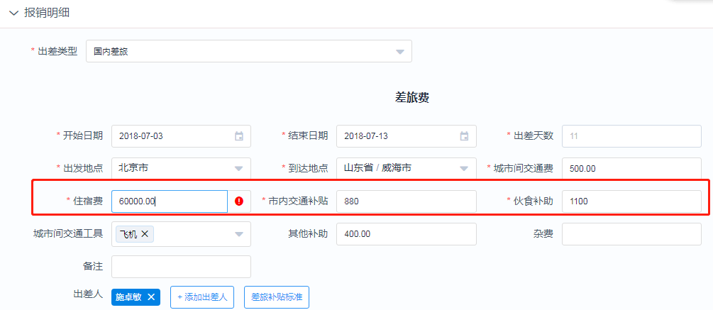
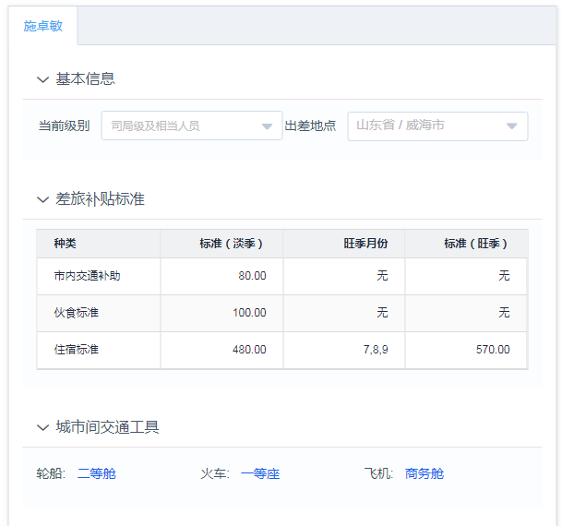
2报销单填报（差旅费报销单）
差旅费报销单报销明细信息
报销明细：根据出差人的报销级别自动计算市内交通补贴和伙食补助，判断住宿是否超标，查询出差人补贴标准
★其他报销单除费用明细信息不同，基本信息、附件信息、借款信息、核算账号信息、结算方式均与普通报销单相同。

Slide 13
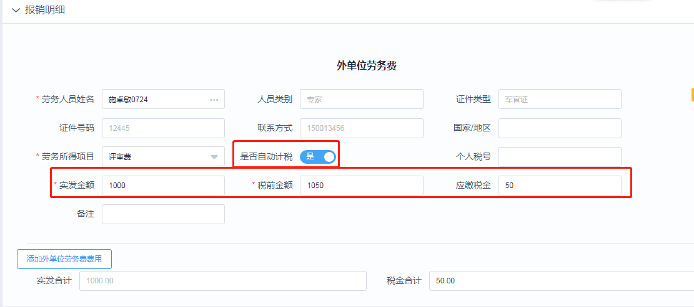
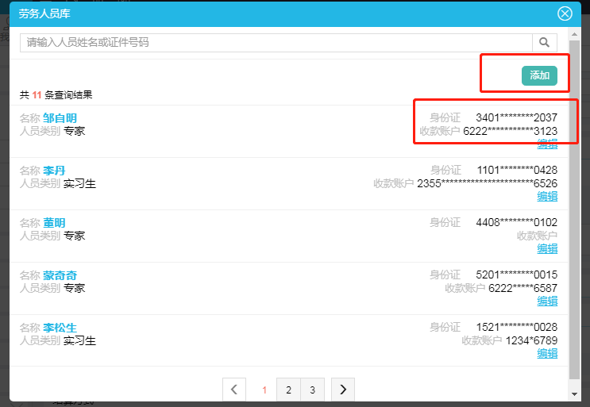
2报销单填报（劳务费报销单）
劳务费报销单报销明细信息
报销明细：可自动计算税金，批量导入劳务明细信息，填报页面亦可添加劳务人员；本所劳务人员库信息共享；

Slide 14
2报销单填报（资产类）
耗材报销单、固定资产、无形资产报销明细信息
报销明细：通过选择入库单或者申请单带出资产信息，无需在报销系统进行资产维护和转固操作（与2.4不同）；报销金额默认为采购金额，可修改。

Slide 15
2报销单填报（维修费）
维修费报销明细信息
报销明细：如科研条件系统已有维修申请单，可直接引用，没有可不填。

Slide 16
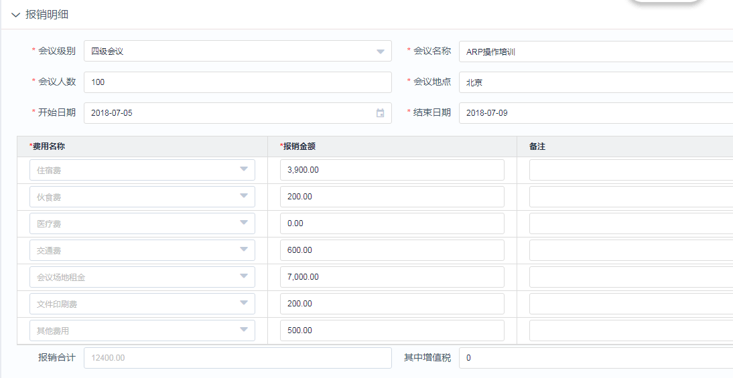
2报销单填报（会议费报销单）
会议费报销明细信息
报销明细：可添加会议基本信息和费用明细信息。

Slide 17
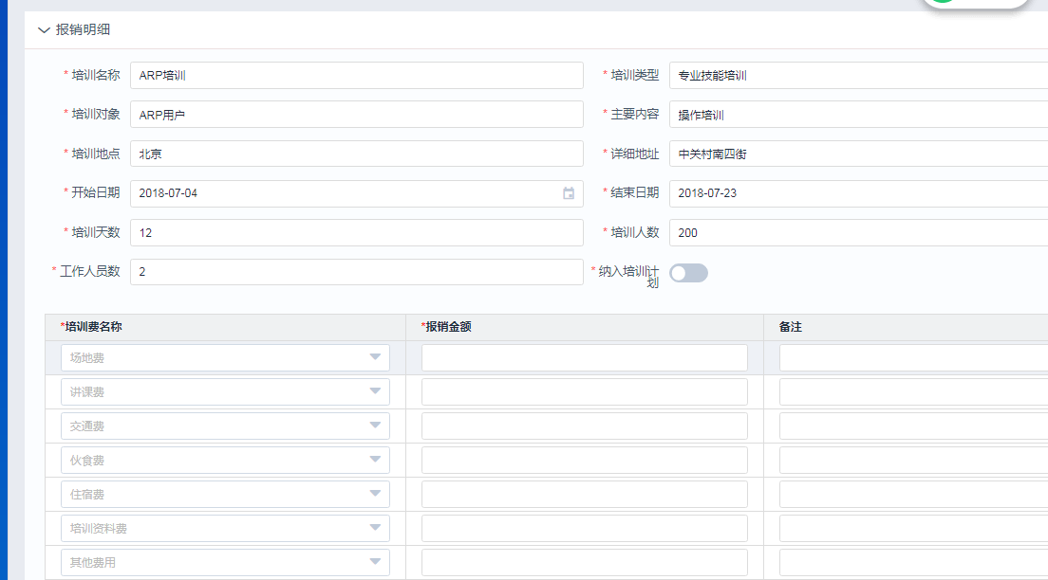
2报销单填报（培训费报销单）
培训费报销明细信息
报销明细：可添加培训基本信息和费用明细信息。

Slide 18
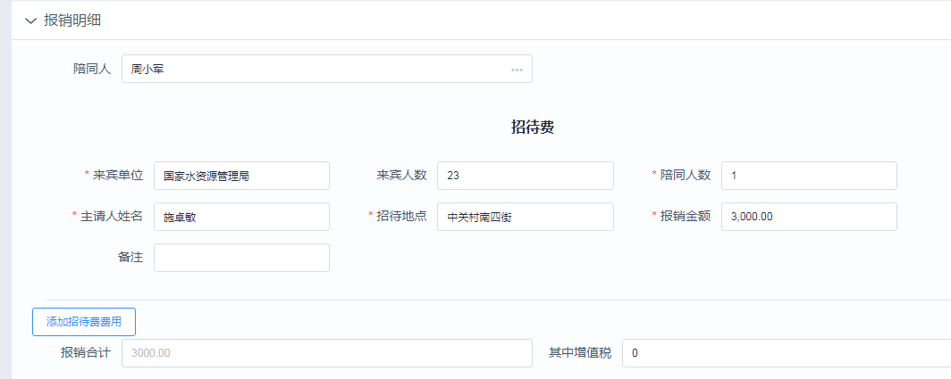
2报销单填报（招待费报销单）
招待费报销明细信息
报销明细：可添加招待基本信息和费细信息。

Slide 19
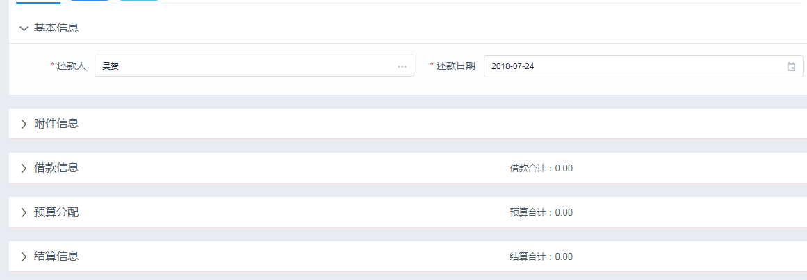
3还款单填报
还款单信息包括：基本信息、附件信息、借款信息、核算账号、结算信息
说明：除基本信息，附件信息、借款信息、核算账号、结算信息与报销单功能相同。

Slide 20
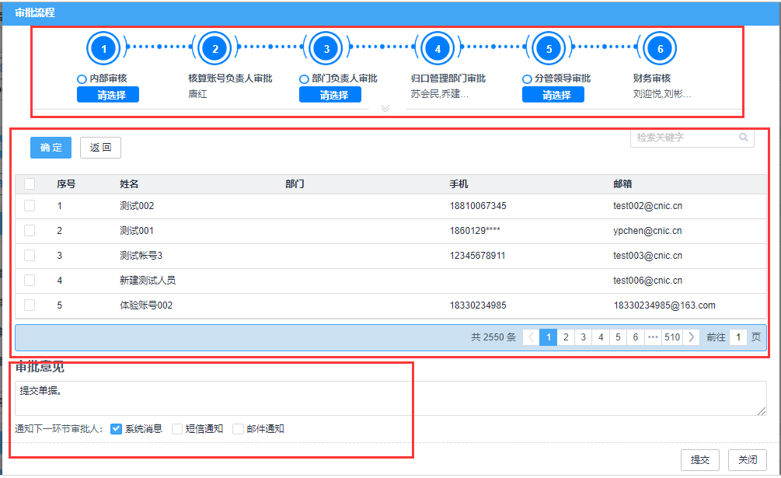
4单据提交
说明：展示流程环节和审批人，个别环节手动确定审批人
选择对下一环节的提醒方式

